Slide 1


Webauftritt erstellen
ÜK101 | Grunder Yvan

Slide 2
Inhalt
Ausgangslage
Anforderungen
Entwurf
Endprodukt
Demo

Slide 3
Ausgangslage
Auftrag ÜK101
Keine Anforderungen Was für eine Website
Warum diese Website?

Slide 4
Anforderungen
Navigation
Interne und Externe Verlinkungen
Allgemeine Fusszeile mit Impressum

Slide 5
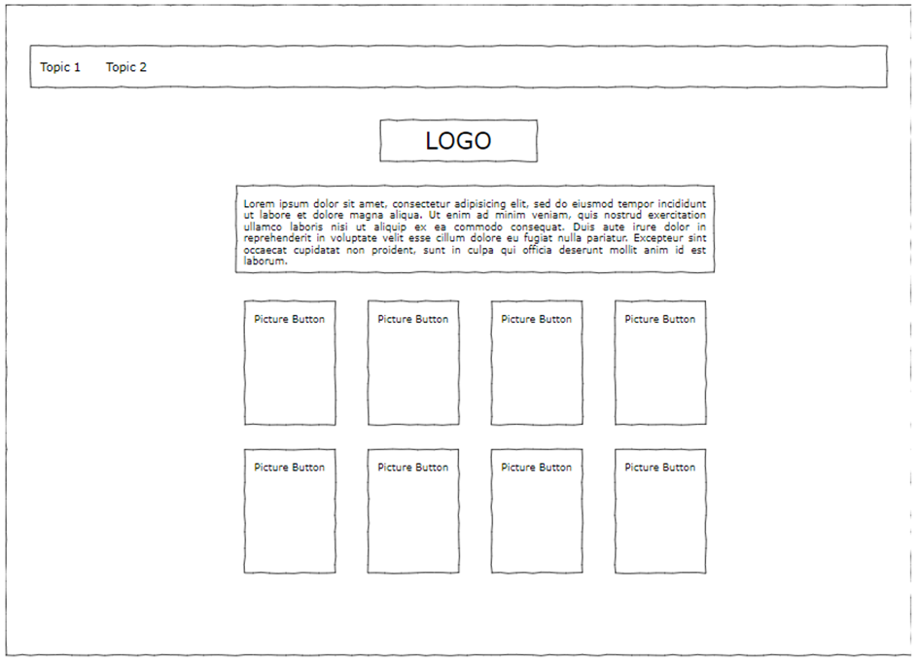
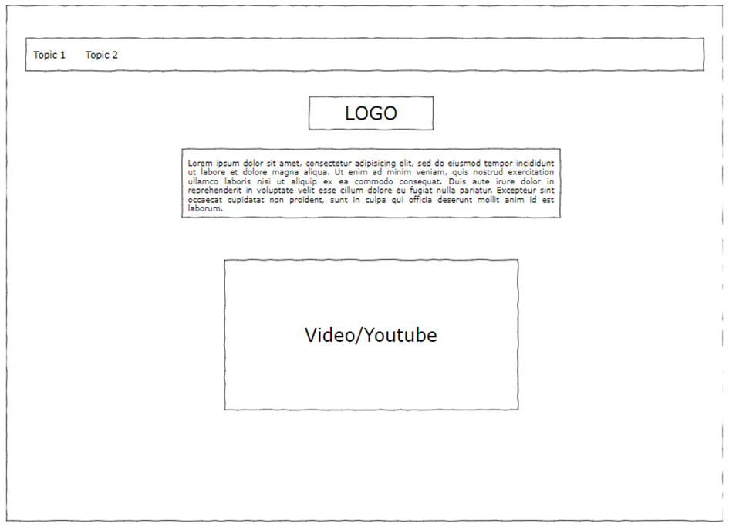
Entwurf

Slide 6


Endprodukt

Slide 7

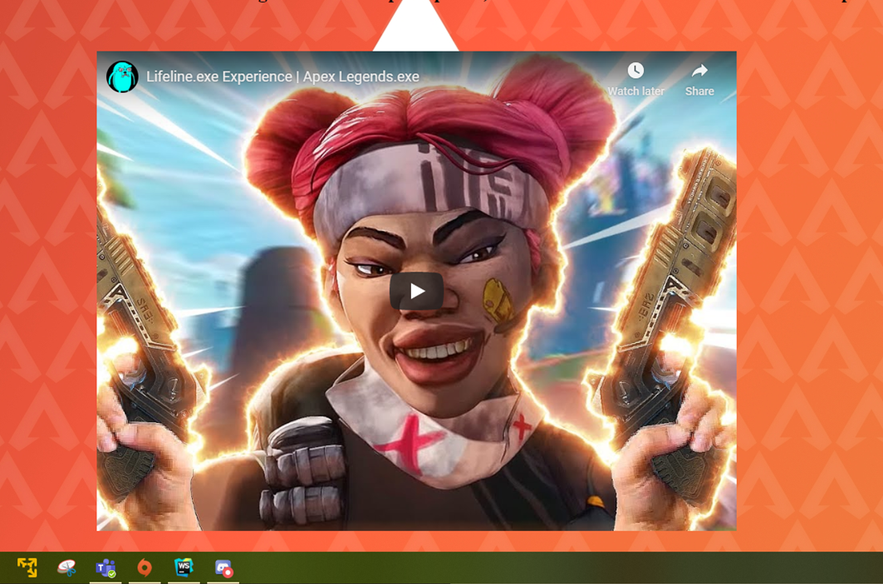
Endprodukt

Slide 8
Demo

